Slide 1

GAM3
Alejandro Magarzo Gonzalo e Ivan Ledesma Casado

Slide 2

Índice
Base de datos
Tablas
Página web
Login
Register
Main
Comprar
Tramitar

Slide 3
Base de datos: Tablas
Categorias
Plataformas
Nuevo
Atributos:
Categoria (PK)
Atributos:
Tipo (PK)
Atributos:
Estado (PK)
Videojuegos
Atributos:
Nombre (PK)
Categoria
Plataforma
Precio
Descripcion
Nuevo
Identificador
Pedido
Clientes
Atributos:
ID (PK)
Cliente
Videojuego
Código
Atributos:
Nombre (PK)
Contraseña

Slide 4
Base de datos: Tablas
Explicaciones tablas
Categorías: almacena las diferentes categorías de los videojuegos
Clientes: posee información de los clientes para que realicen pedidos, se identifican a través de un nombre único asociado a una contraseña que no ha de ser única
Pedido: guarda información de todos los pedidos realizados, se distinguen a través de un identificador, tienen asignado un cliente y registra los videojuegos asociados a este pedido. Posee un atributo código que permite el canjeo del pedido en una tienda virtual.
Plataformas: recoge la información de los diferentes tipos de plataformas soportadas por los videojuegos que ofrece GAM3.
Videojuegos: se caracterizan por tener nombre único, posee la lista de videojuegos disponibles en la tienda. Cada videojuego tiene una categoría y una plataforma asignada. Aparte los videojuegos tiene una breve descripción y si están nuevos o son de segunda mano. Todos los videojuegos tienen un precio.
Nuevo: establece el tipo del estado del videojuego, si es nuevo o de segunda mano.

Slide 5
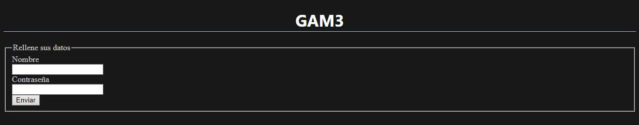
Página web: Login
Formulario a rellenar por el Usuario.
Si el usuario no se encontraba en la base de datos le enviara a registrarse (Register).
Si los datos estan incompletos le pedira que vuelva a introducirlos adecudamente mostrando el mensaje de error “Nombre o contraseña nulas. Reintentelo.”
En caso de introducir los datos correctos se le enviará a la página principal (Main)

Slide 6
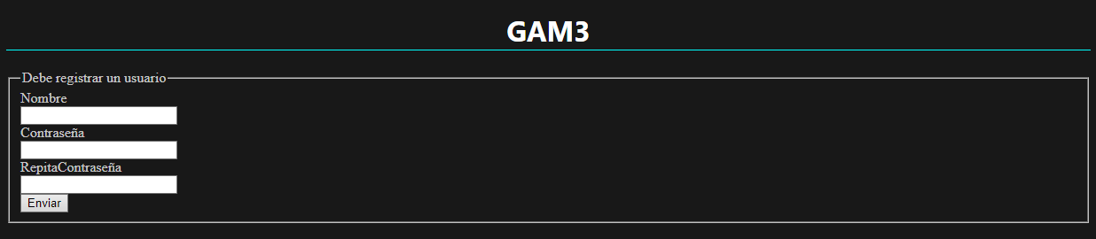
Página web: Register
Formulario a rellenar por el Usuario.
Si los datos estan incompletos le pedira que vuelva a introducirlos adecudamente mostrando el mensaje de error “Nombre o contraseña nulas. Reintentelo.”Si las contraseñas son distintas mostrara el siguiente mensaje de error “Las contraseñas no coinciden. Reintentelo.” y le volverá a aparecer el formulario,
En caso de introducir los datos correctos se le enviará a la página principal (Main)

Slide 7
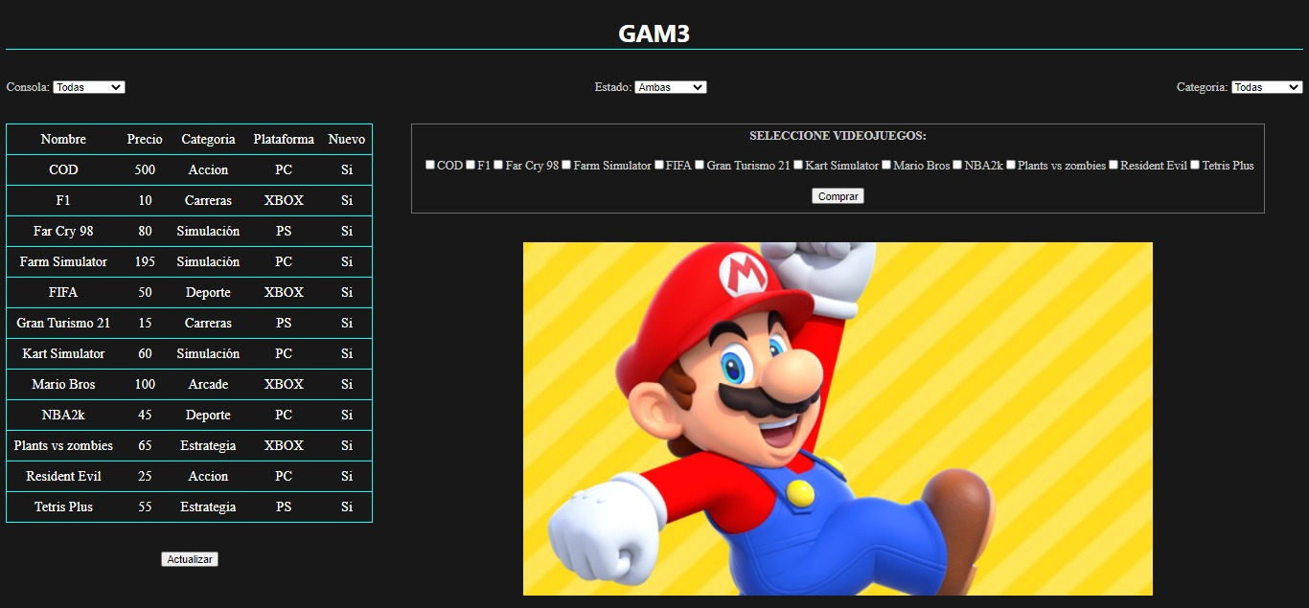
Página web: Main

Slide 8
Página web: Main
Aparece una tabla mostrando todos los videojuegos existentes por defecto. Se mostraran sus nombres, sus precios, sus categorias, sus plataformas y si son nuevos o no.
En la parte superior se encuentran tres combobox para poder filtrar lso diferentes tipos de videojuegos por consola, estado y categorias. Debajo se ecuentra un boton para actualizar la tabla estos filtros.
En la parte central apareceran todos los videojuegos filtrados para poder seleccionar los que se desean comprar. Justo debajo aparecera el boton comprar para enviar a la pagina de compra (Comprar).
Si no se ha seleccionado ningun videojuego aparecera el siguiente mensaje “No ha seleccionado articulos vuelva al menu principal” y se ofrecerá un botón para volver al menú principal (Main). En caso contrario se enviara correctamente a la pagina de compra (Comprar).

Slide 9
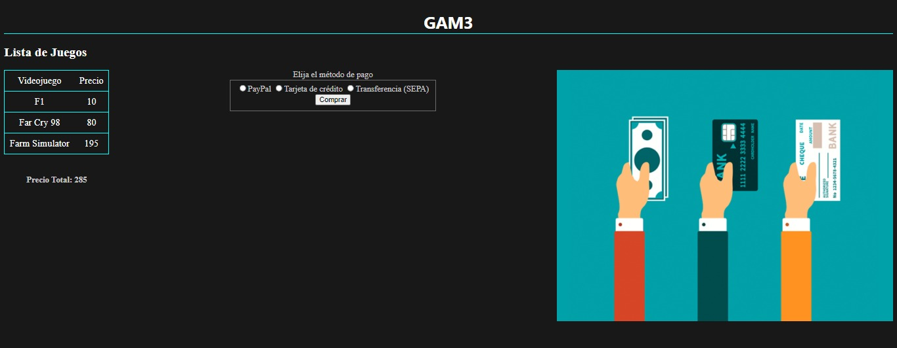
Página web: Comprar

Slide 10
Página web: Comprar
En primer lugar aparece una tabla con los videojuegos elegidos y su precio, señalando además el precio total del pedido a realizar.
Por otra parte, hay un cuadro para seleccionar el método de pago deseado. Se muestran tres opciones y tras seleccionar una de estas y pulsar al botón de comprar, se mostrará la página de Tramitar donde se añadirá el pedido a la base de datos.

Slide 11
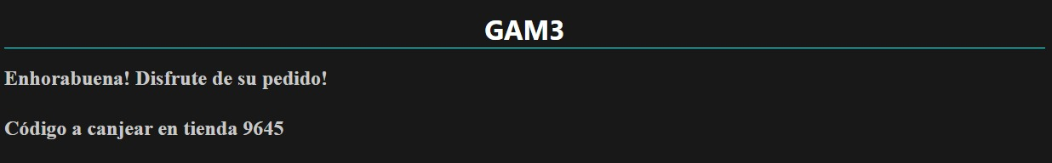
Página web: Tramitar
En esta página se tramitará el pedido finalmente. En dicho pedido, se añadirá el Código a canjear en la tienda online para recibir el videojuego, que es aleatorio.
También en el pedido se generará un número aleatorio que será el identificador del mismo. Se incluirán los videojuegos seleccionados en el pedido y el nombre del cliente que ha iniciado sesión.
Cabe señalar que los números aleatorios para el identificador y el código se compureban que no están en la base de datos, generandose así numeros nuevos.

